Slide 1
Com dissenyar polítiques basades en l’evidència?
El paper de les revisions sistemàtiques en el context actual
Jordi Sanz

Slide 2
Per què més evidència en temps de COVID 19?
Es desconeix l’abast de les repercussions socials i econòmiques de la pandèmia COVID19.
S’ha constatat que s’agreuja la situació social dels perfils vulnerables d’abans de la pandèmia.
També apareixen noves necessitats socials i de forma sobtada.
Cal activar tot el coneixement existent per dissenyar millor les polítiques públiques, també l’evidència.
Notes:
Explicar el cas dels temporers a Lleida o Huelva. La situació precària de gran part de temporers era ja estructural abans de la pandèmia, però l’activació de prejudicis socials es quelcom propi de la pandèmia. En termes de policy, no n’hi haurà prou en activar mesures de millora social i econòmica sinó també mesures de prevenció del prejudici social a un nivell més sistèmic per deconstruir les ‘falses’ associacions.

Slide 3
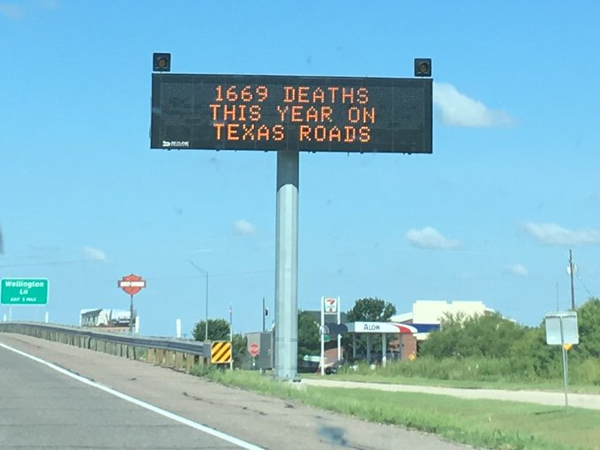


No sempre s’ha comptat amb l’evidència abans del COVID19...
shorturl.at/ilrwG
Notes:
Introducció d’accidents de transit i prevenció mitjançant recordatoris en el decurs de l’acció: teoria del canvi.
Programa prevenció d’accidents de trànsit per la sensibilització dels conductors sobre fatalities,
És una campanya en funcionament des de 2012 i només es mostra una setmana al més just abans de que es reuneixin la comissió de transports de Texas.
L’avaluació ha estimat un increment de 2600 accidents addicionals amb un cost de 377 milions de dòlars degut a aquesta senyalització només a Texas. A més, l’efecte és major en carreteres complexes i quan hi ha densitat de trànsit.
Tres missatges clau que provenen de l’exemple i més que mai en COVID19:
Les bones intencions no es tradueixen necessàriament a millora de la situació que volen pal·liar
Les intervencions socials s’han de concebre com una hipòtesis de treball
Les intervencions poden arribar a agreujar la situació que pretenen millorar.
26 estats els han fet servir i 17 els continuen fent servir en el moment de publicar-se la recerca.

Slide 4

El context actual: de la necessitat virtut
Cal concebre una política pública com a una hipòtesi de treball
La intuïció i experiència no són suficients pel nou context COVID19
Hi ha molt de coneixement científic acumulat i disponible en l’àmbit social
Les revisions sistemàtiques permeten incorporar l’evidència (i també de forma ràpida!) al cicle de disseny de la política pública.
Notes:
Lliçó del COVID19: gran mobilització del coneixement científic en la producció i disseminació i, a més, ha sortit de les parets del ‘laboratori’.
Lloc de les revisions sistemàtiques per dialogar amb d’altres formes de coneixement.
Presentem l’instrument de les revisions sistemàtiques per avançar en aquesta direcció i ajudar a minimitzar construir ponts que vagin enlloc...

Slide 5
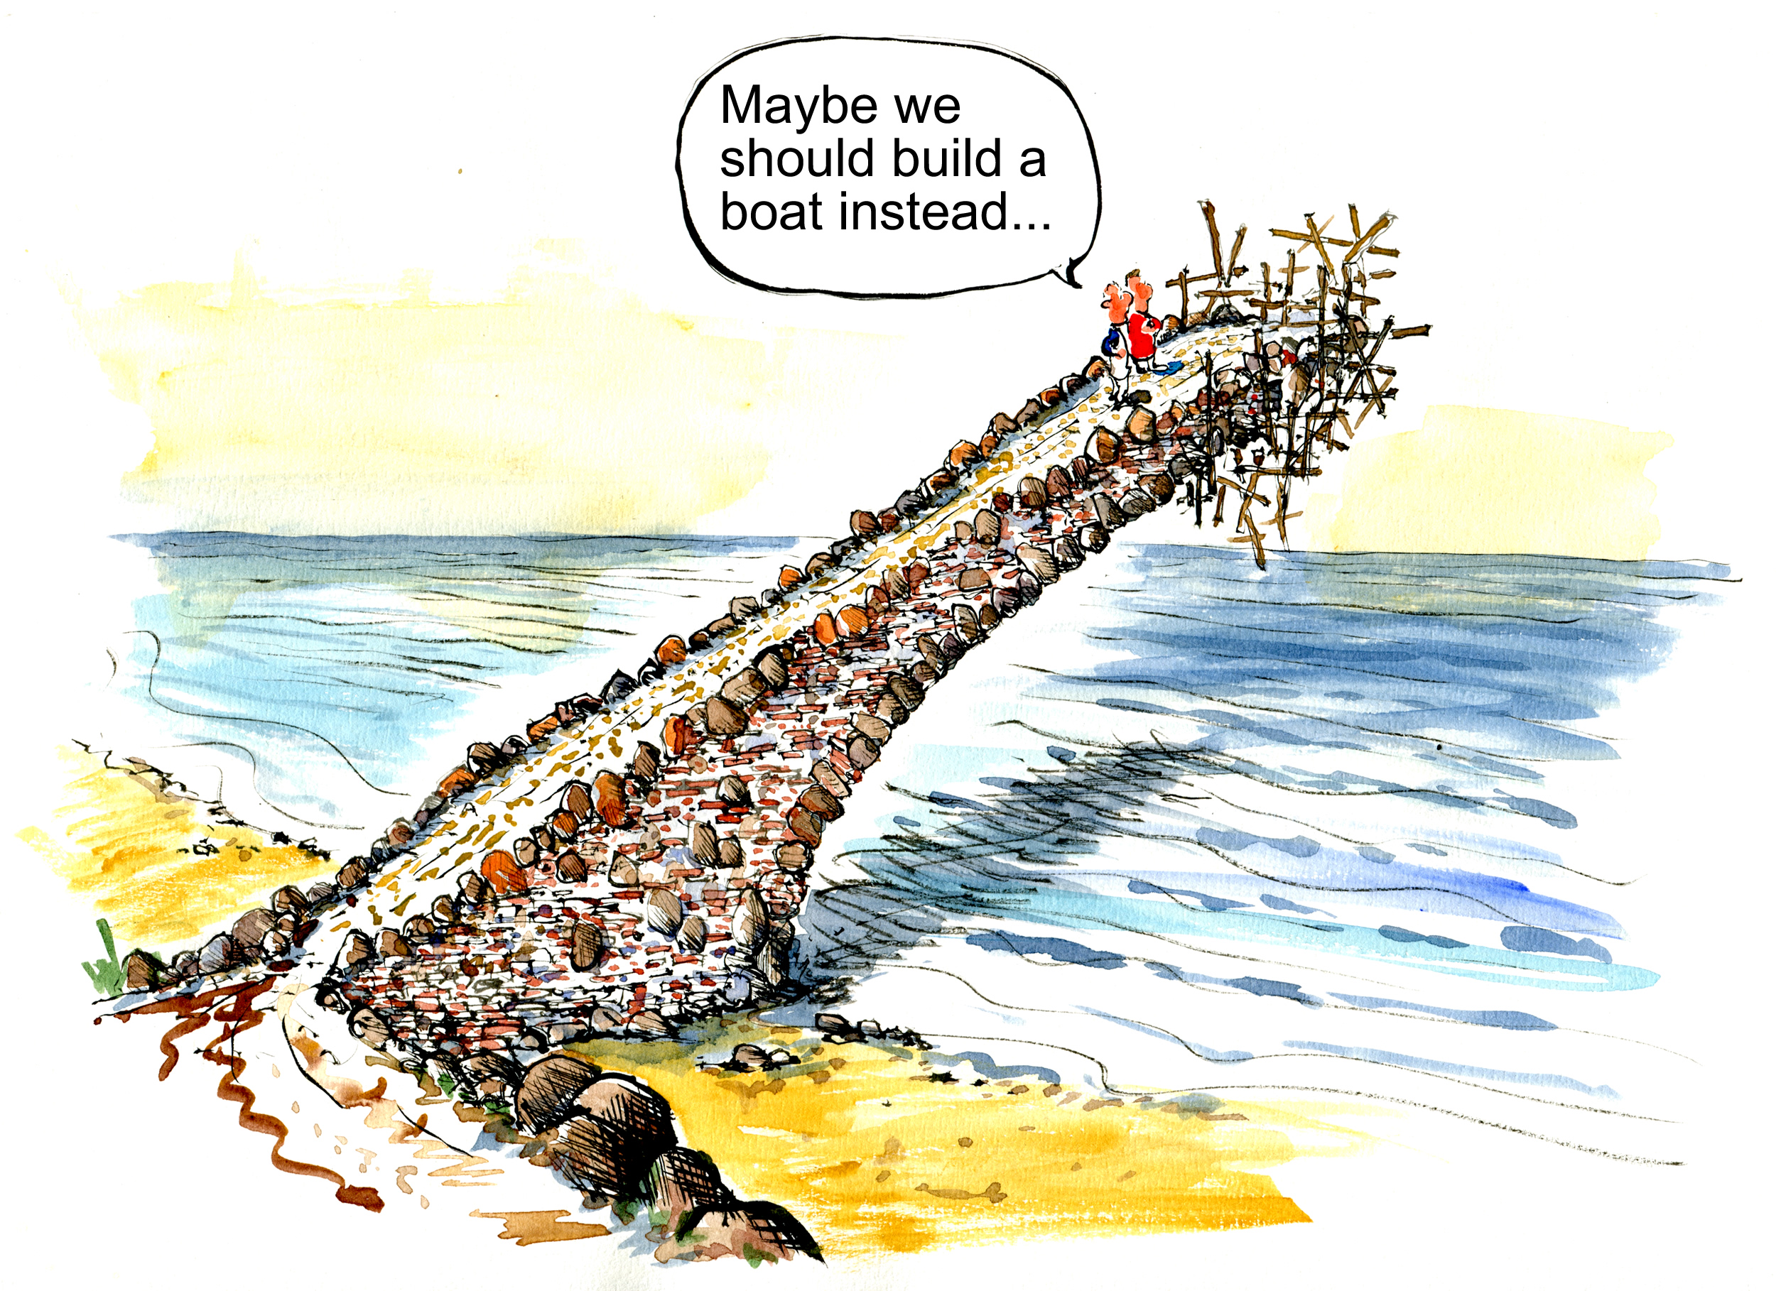

Slide 6
Índex de continguts
Què són les revisions sistemàtiques de la literatura?
Passos per incloure-les quan iniciem intervencions
Recursos i ‘dreceres’ a l’evidència
6 consells per incorporar l’evidència en COVID19

Slide 7



Què són les revisions sistemàtiques?
Identificar tota l’evidència existent amb relació a un tema o pregunta inicial i generar una síntesi capaç de respondre-la.
L’element distintiu és que el procés d’elaboració es guia per un protocol previ.
Notes:
Definició de diccionari... Quin és el valor afegit?
Introduir element distintiu del protocol i què inclou: pregunta, on s’ha buscat, criteris per incloure referències, i avaluar la qualitat de les referències primàries
Metàfora del fora de joc en futbol

Slide 8




Què són les revisions sistemàtiques?
Transparència
Simetria
Literatura gris
Avaluació de la qualitat
Notes:
Transparència: tothom es capaç de replicar el procés i arribar als mateixos resutats
Simetria: incloure tant la literatura amb resultats positius com aquella amb nuls o negatius
Literatura gris: hi ha molt més enllà de la revistes acadèmiques
Avaluacio qualitat de la literatura primaria: raser de la qualitat metodológica segons la pegunta inicial. Exemple metodologies

Slide 9
Què són les revisions sistemàtiques?
El context actual requereix evidència sobre totes les etapes implicades en la posada en marxa d’una política pública:
Les revisions sistemàtiques ajuden a completar aquest cicle amb evidència específica.
Definició del problema
Disseny d’actuacions
Implementació de la política
Notes:
Diagnosi del problema
Disseny d’actuacions
Implementació de la política
Què sabem del problema?
Quines solucions tenim a l’abast?
Com les podem aplicar aquí?
Ilustro cada pregunta amb exemple COVID 19 de la solitud de persones grans
Moments clau en posar en marxa una política:
Què sabem del problema?
Quines solucions tenim a l’abast?
Com les podem aplicar aquí?

Slide 10
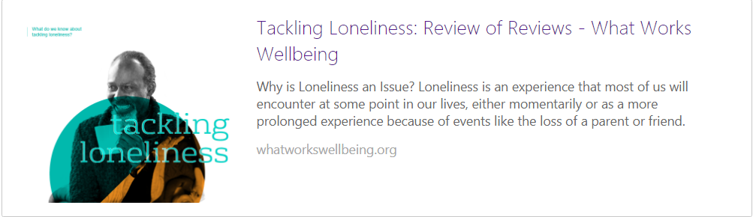
Definició del problema?
Notes:
Loneliness occurs when there is a gap between our actual and desired social relationships (Peplau & Perlman, 1981), and when the quality or quantity of these relationships does not meet our expectations. Loneliness is different from social isolation. Social isolation is objective and based on the number of people in our social networks. Socially isolated people may have few or no social ties. In comparison, loneliness is subjective and experienced.
There is a need for greater clarity on the concept of loneliness and how it differs from social isolation, for researchers and practitioners. The terms loneliness and social isolation were often used interchangeably within the reviews. Loneliness was often not the primary outcome in the published studies and was measured alongside other related concepts like social isolation, social support, social networks, and health outcomes including anxiety and depression.

Slide 11
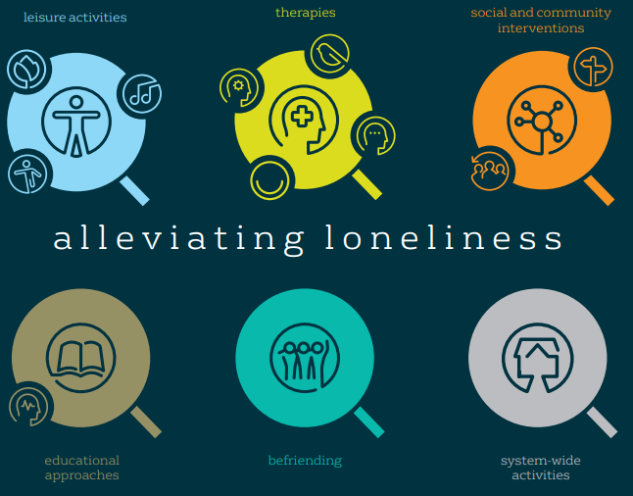
Disseny d’actuacions: quines solucions funcionen?
Notes:
https://whatworkswellbeing.org/wp-content/uploads/2020/01/briefing-tackling-loneliness-Oct-2018_0151641100.pdf

Slide 12
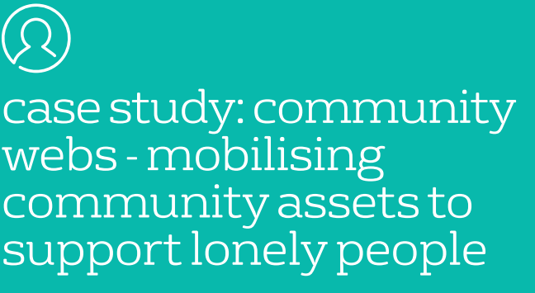
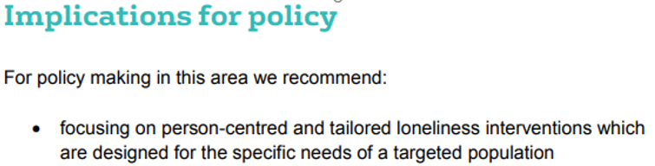
Implementació de la política
Notes:
Resumir algunes de les conclusions i esmentar que aporten programes que funcionen d’exemple
Remarcar el doble nivell d’aplicació a nivell general, com a línies vermelles però la necessitat també de baixar-les al nostre problema més local
Community Webs was a 12-month pilot project managed by Southmead Development Trust and delivered in conjunction with BS3 Community. Funded and co-designed by Bristol Ageing Better and Better Care Bristol the project received additional support from the Big Lottery Fund. Community Webs aimed to reduce loneliness and social isolation of patients presenting to GP practices.
The idea for the project was based on findings from the Citizens Advice Bureau that states that up to 18% of GPs’ time are spent on non-medical issues. A key aspect of the Community Webs pilot was testing how primary care services could mobilise community assets at a neighbourhood level, to support the most isolated and lonely older people, whilst also freeing up GP time. The project ran in 6 GP practices across the north and south of Bristol. The project provided patients with appropriate support to deal with non-medical issues through coaching and referrals to organisations and activities in the local community. Referral criteria for access to this service included social isolation and loneliness, overreliance on NHS services, low confidence and self-esteem.
Following referral from a GP practice, Community Webs Link Workers worked with individuals for up to 3 months. The primary function of a Link Worker is to provide education, support, signposting services, and problem solving, therefore relieving the considerable burden on GP’s. In this programme, Link Workers used holistic guided conversations with each individual to work out their needs and set goals. Clients were put at the centre of the service and asked from the outset what they wanted to achieve from the 1:1 sessions - what their priorities were, what their strengths were and what they felt that they could contribute to society. Community Webs is not a onesize-fits-all approach and the skill of the Link Workers was to find something appropriate to the client’s individual circumstances. The Link Worker then made referrals to organisations in the local community, for example loneliness support, financial advice, mental health support and social groups. By staying engaged with the individual over a 3-month period, the Link Workers helped them to maintain confidence in engaging with local activities.

Slide 13

Passos per incloure-les quan iniciem intervencions
1
2
Valorar el tipus de revisió d’evidència
3
Cercar les evidències
Escollir una pregunta
Ús dels resultats de la revisió
4

Slide 14
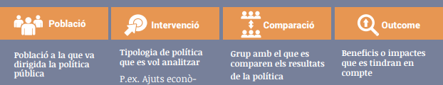
Escollir una pregunta: esquema PICO
Notes:
És important saber quina pregunta tractem de respondre, ja que aquesta determinarà quins estudis es cerquen i quins es tenen en compte.
Per a construir la pregunta es pot utilitzar el model PICO que convida a concretar components de la pregunta seguint els conceptes amb què es construeix l’acrònim format pels termes Població, Intervenció, Comparació/Context i Outcome.
Pregunta final
Les persones sense sostre amb trastorns mentals severs que accedeixen a un programa de Housing First, aconsegueixen deixar el carrer i millorar la seva qualitat de vida?

Slide 15







Valorar el tipus de revisió d’evidència
Avantatges
Inconvenients
Recull de casos
Quick scoping
Rapid evidence assessment
Notes:
No totes les revisions sistemàtiques són iguals i n’hi ha de diferents tipus a ajustar a la pregunta inicial d’evidència.
Recull de casos
Recull dels estudis més rellevants i/o il·lustratius
No expliciten el procés de cerca.
Existeix un risc alt de biaix de selecció: estudis disponibles o que tenen resultats positius.
Adequat en contextos de recursos limitats.
Elabora un mapa de la literatura disponible sobre un tema.
REA
Recerca restringida sobre l’efectivitat d’una política.
Compta amb un protocol de cerca.
Respon una pregunta sobre efectivitat molt concreta.
La finestra temporal de l’evidència que es té en compte és limitada i recent.

Slide 16


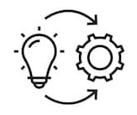


Valorar el tipus de revisió d’evidència
Avantatges
Inconvenients
Revisió sistemàtica
Revisió de revisions
Notes:
No totes les revisions sistemàtiques són iguals i n’hi ha de diferents tipus a ajustar a la pregunta inicial d’evidència.
Revisió sistemàtica
Revisió àmplia de la literatura sobre l’efectivitat d’una política.
Compta amb un protocol sistemàtic.
Cerca bases de dades acadèmiques com literatura gris.
La seva realització requereix força temps i recursos humans (interns o externs).
Revisió de revisions
Elabora síntesis de les revisions realitzades, més que no pas d’estudis primaris.
Es pot utilitzar només quan hi ha prou evidència acumulada i revisada.
La qualitat de les revisions seleccionades pot ser diversa.

Slide 17


Rev Sist
REA
Rev de Rev
Quick scoping review
Fiabilitat
Recull de
casos
Temps

Slide 18

L’actual context demana ser flexible en l’elecció del tipus de revisió.
Cal concebre els diferents gèneres com a un itinerari modular segons el que cada política necessita
En l’actual context qualsevol avenç és molt positiu
La urgència en la necessitat d’evidència també serà important a l’hora d’optar per un tipus de revisió
Notes:
Aposta a mig o llarg termini. Concebre la gràfica com a itinerari d’introducció de l’evidència. Així també és important introduir de forma gradual l’evidència, desplegant de forma progressiva els diferents gèneres de revisions sistemàtiques. Ni una revisió sistemàtica completa d’entrada ha de ser un èxit, ni un quick scoping review ha de ser un fracàs.
Remarcar que qualsevol avenç en aquest sentit és bona en el context COVID19. Remarcar que les necessitats d’evidència poden ser molt urgents, pel que també caldrà tenir-ho en compte en l’elecció del tipus de revisió que s’adapta a les necessitats actuals.

Slide 19



Cercar les evidències
Notes:
Partint de la pregunta cal cercar aquelles revisions que hi donin resposta. Per això és bo recórrer a fonts especialitzades.
La realització d’una cerca, revisió i síntesis d’evidències és un procés llarg i costós. Aquesta presentació introductòria no pretén mostrar com realitzar aquesta tasca des de zero (veure Guia pràctica 16 d’Ivàlua), sinó orientar sobre com consultar de forma crítica aquelles revisions que ja han estat realitzades per investigadors i centres de recerca.

Slide 20






Ús dels resultats de la revisió
Comunicació
Implicació
Notes:
Anar més enllà de l’informe de resultats: millorar productes derivats informe per altres audiències i implicar els stakeholders per contrastar l’aplicació pràctica. Èmfasi en l’aplicació en el context, evidència com a línies generals.
Havent seleccionat aquelles revisions que responen a la pregunta plantejada, cal sintetitzar els resultats, comunicar-los a les persones que en poden fer ús i analitzar la seva transferibilitat al nostre context.
Amb la revisió a la mà, es tracta de fer-ne una lectura, comunicar els resultats a les persones que es consideri que poden fer-ne ús i analitzar conjuntament l’ús de l’evidència. Tot això es pot fer mitjançant un breu resum o presentació dels resultats de les revisions que s’han tingut en consideració i una dinàmica de grups en què els participants puguin dilucidar quines implicacions poden tenir aquests resultats en iniciar la política que els ocupa. Aquesta dinàmica pot comptar tant amb persones que tenen responsabilitats en la política que s’està dissenyant o redissenyant com amb persones externes que tenen un ampli coneixement en l’àmbit concret d’intervenció.

Slide 21
Interludi: mesures anticorrupció basades en l’evidència
Administració Pública
Evidència científica
Ciutadania
Proposta tècnica d’actuacions a incloure a l’Estratègia de Lluita contra el Frau i la Corrupció
Procés consultiu d’actuacions als diferents departaments de la Generalitat
Procés participatiu i deliberació sobre l’estratègia
Informe científic sobre estratègies marc contra la corrupció i el frau
Informe d’actuacions Oficina Antifrau
Llistat d’actuacions deliberades per la lluita contra el frau i la corrupció
Compendi d’actuacions basades en l’evidència contra la corrupció i el frau
Notes:
6 mesos per proposar com a màxim 25 mesures a implementar en 2 anys de l’esborrany tècnic de l’estratègia contra el frau i la corrupció (ECFC)​
Secretaria de transparencia i bon govern va encarregar procés per introducir l’evidencia i què funciona
Mostra de com es posible incorporar l’evidencia en un período curt de temps.

Slide 22
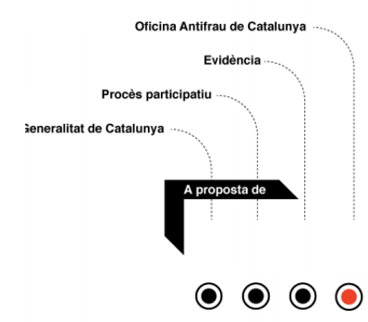
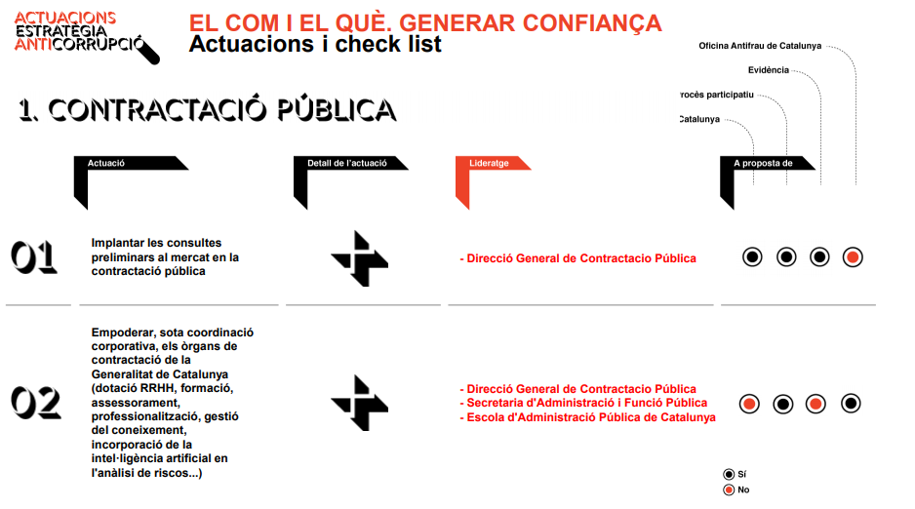

Notes:
Explicar graella com a perspectiva contrastada de coneixements per elaborar un llistat d’actuacions. Valor afegit de la traçabilitat i transparència del grau d’acord entre coneixements diferents. Si el decisor descarta algunes de les mesures, per exemple, amb alt grau d’acord, ho haurà de justificar molt bé. Si opta per una actuació de baix acord, aleshores també ho haurà de justificar a partir de la font de coneixement que empra per escollir-la.

Slide 23

6 consells per incorporar l’evidència en COVID19
Reservar temps per planificar la revisió d’evidències
Copsar quina és la necessitat actual amb una bona pregunta
Incloure els diferents agents implicats en dissenyar una política
Notes:
.
Copsar quina és la necessitat actual i traduir-ho a un pregunta ben formulada. Disposar d’una pregunta precisa i ben formulada en clau de Població, Intervenció, comparació/context i outcomes.
Incloure els diferents agents implicats en l’evidència i validar els diferents stakeholders en totes les fases de la revisió – des de la pregunta fins aplicació del coneixement

Slide 24
6 consells per incorporar l’evidència en COVID19
Comptar amb suport extern especialitzat
Valorar l’adaptació de l’evidència al propi context
Contrastar si hi ha evidència disponible
Notes:
Comptar amb suport expert
La revisió d’evidències planteja reptes vinculats a la disponibilitat de temps i d’expertesa tècnica segons el procediment de cerca que es vulgui emprar. Una solució és comptar amb el suport tècnic de grups d’investigació o especialistes per dur a terme alguns tipus de revisió i síntesis d’evidències, així com per dinamitzar els debats.
Valorar la viabilitat de l’apliacació pràctica de les evidències
Sovint l’evidència empírica prové d’avaluacions de polítiques implementades en altres contextos, fet que implica que els resultats no siguin directament traslladables al context de la política que es vol impulsar. És necessari aprofundir en el coneixement del context en el que s’han realitzat els estudis inclosos en les revisions consultades per valorar la transferibilitat de les seves conclusions.
Contrastar si hi ha evidencia disponible quan es dissenya una política: els brokers del coneixement com a drecera

Slide 25


Recursos i dreceres a l’evidència
El context actual demana disposar d’evidència de forma ‘urgent’ per dissenyar política.
Hi ha dues bones opcions:
  Definir una bona pregunta i escollir un tipus de revisió adequat
  Consultar els ‘brokers del coneixement’ especialitzats

Slide 26
Recursos i dreceres a l’evidència
28 ‘brokers de coneixement’
Notes:
Esmentar tres recursos relacionats amb COVID19 però que n’hi ha més a la guia per diferents temàtiques
Llistat viu, en procés en construcció
Desigualtat en àmbits de coneixement i evidència acumulada: educació, salut, política social...
Esmentaré amb els exemples les característiques bàsiques dels diferents portals d’evidència

Slide 27

Parlar del QFE com a broker coneixement
Aula oberta a la comunitat educativa
Seminari d’experts
Revisió d’evidència
Notes:
Ivàlua i la Fundació Jaume Bofill posen en marxa una iniciativa conjunta que mantenint les finalitats i la independència de cada institució contribueixi a la promoció i l’ús de l’evidència en la posada en marxa de polítiques, programes i projectes innovadors en el camp de l’educació, amb l'elaboració d'una publicació periòdica semestral amb dues revisions de revisions sistemàtiques sobre un tema concret i la realització de seminaris restringits i oberts relacionats amb algun dels temes de la publicació, així com la realització d’una jornada anual de caràcter internacional sobre un dels temes explorats en les revisions.
A Catalunya, tant com a Espanya i a tants altres països del nostre entorn, les decisions sobre les polítiques educatives –sobre el seu llançament, el seu manteniment, la seva reforma, la seva supressió– rarament es basen en evidències empíriques sòlides sobre la seva efectivitat. Què Funciona en Educació vol aportar evidència científica a la pràctica i al debat educatius, i fer-ho en un format susceptible de combinar rigor, divulgació i connexió amb els problemes educatius actuals.

Slide 28
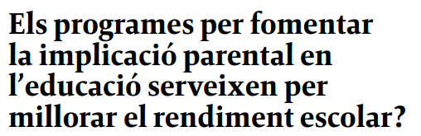
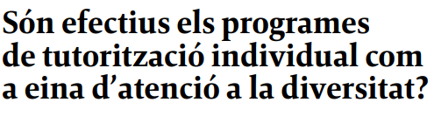
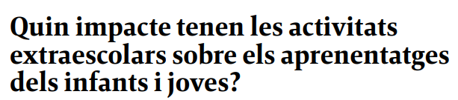

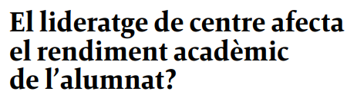
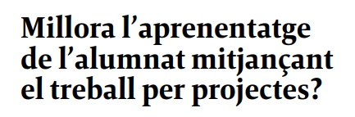
Notes:
Que podem trobar a les revisions? Explicar breument l’estructura de continguts com a format de lluny de l'estàndard acadèmic i per contra orientat a la pràctica
Motivació
De quins programes estem parlant
Preguntes de la revisió
Resum de l’Evidència
Implicacions per la pràctica
Són temes de tots els nivells de l’ecosistema educatiu: individus, aula, enfocaments pedagògics, centre escolar i política educativa
Esmentar que per aquest any estem treballant en un QFE sobre aprenentatge mediat per noves tecnologies i treball en xarxa, temes cabdals en era postCOVID19

Slide 29

Notes:
Planning, Research, & Evaluation (OPRE) at the Administration for Children & Families (ACF)

Slide 30
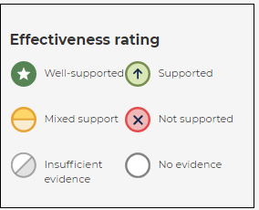

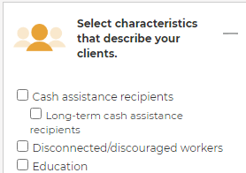
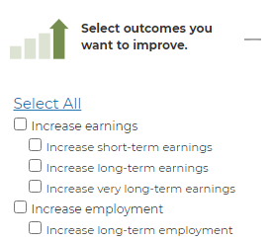
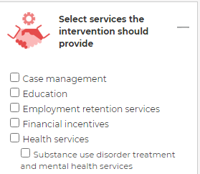

Slide 31
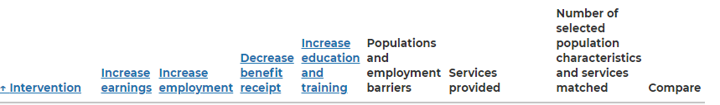
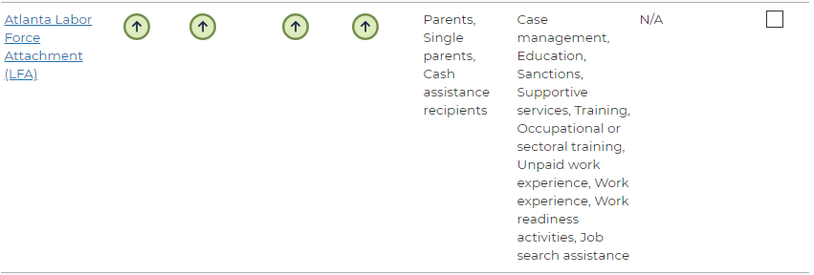

Slide 32



Slide 33
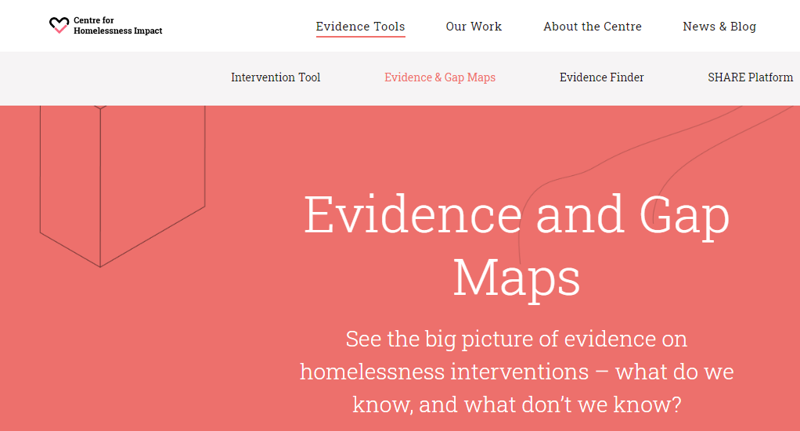

Slide 34
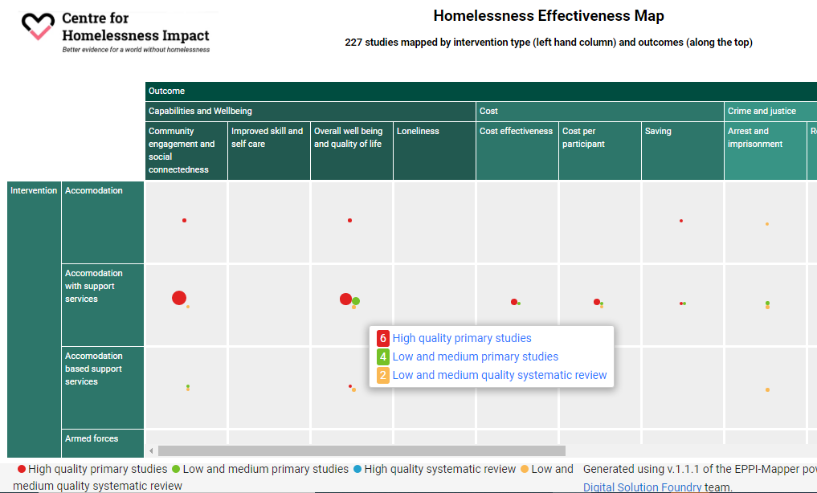

Slide 35
Evidència sistemàtica(!) pels temps actuals
El context actual obliga a tenir en compte l’evidència científica existent per dissenyar millors polítiques socials
Les revisions sistemàtiques són una bona opció ja que els diferents tipus permeten adaptar-nos a les necessitats actuals de la postpandèmia
L’evidència la tenim a tocar, mitjançant els diferents ‘brokers’ del coneixement científic existents
Cal ser modest i entendre qualsevol petit avenç en aquesta direcció com a un èxit
Notes:
Evidència sistemàtica en dos sentits:
Mes revisions sistemàtiques
Com a procés estable que es repeteix en el temps quan iniciem una intervenció

